Slide 1
Image Bio Pro
CAPACITACIÓN · SESIÓN 1 DE 5
Qué hace el sitio y qué es una red neuronal
Ing. Angel Frausto Robles
Proyecto para un grupo de investigación de la UAM Unidad Xochimilco · Octubre de 2026
Notes:
Guion 1.1. Bienvenida: quién soy, que la sesión se graba, cómo se reparten las dos horas y el nivel de la explicación. Invitar a anotar dudas y comentarios, porque esta primera sesión también sirve para que el grupo revise la presentación.

Slide 2
Convertir una fotografía de microscopio en datos descargables y verificables
OBJETIVO DEL PROYECTO
Y dejar al grupo en condiciones de mantener y mejorar el sistema que hay detrás.
Notes:
Guion 1.2. Qué hace el sitio: detecta, cuenta, mide, grafica y exporta. Origen: contar y medir a mano es lento y cambia según quién lo haga. Subrayar que el modelo inicial es una primera versión y que el grupo podrá mejorarlo con sus imágenes.

Slide 3

La red localiza, el código mide, la persona verifica
CÓMO SE REPARTE EL TRABAJO
Red neuronal
Código
Persona
Encuentra cada espermatozoide y traza su contorno.
Calcula área, largo, media y desviación estándar desde el contorno.
Revisa la imagen marcada y decide qué hacer con el resultado.
Aprende de ejemplos anotados.
OpenCV y numpy. Mismo contorno, mismas cifras.
Zoom y detalle por espermatozoide.
Image Bio Pro · Sesión 1 · Introducción
Notes:
Guion 1.2 y 1.6. Es el principio de diseño que más pesa en la confianza: cualquier medida se verifica sin abrir la red. Volver a esta diapositiva en el cierre.

Slide 4
Lo que incluye el proyecto y lo que no
ALCANCE ACORDADO
Incluido
Fuera de alcance
Sitio bilingüe, español e inglés
Cuentas con correo electrónico
Hasta 10 imágenes por análisis
Conteo, área y largo por espermatozoide
Media, desviación estándar y distribución de tamaños
Exportación a CSV y a un solo PDF
Mis análisis, privados para cada usuario
10 horas de capacitación grabadas
Control contra tratamiento
Red con imágenes y datos AnnData, que sería un proyecto aparte
El sitio entrega conteos, medidas y gráficas. La lectura científica corresponde al grupo.
Image Bio Pro · Sesión 1 · Introducción
Notes:
Guion 1.3. Recorrer el sitio, el análisis y la capacitación. Las imágenes subidas se borran al terminar el análisis; se conserva el PDF y una copia reducida con las marcas. Fuera de alcance: control contra tratamiento (perspectiva) y la red multimodal (proyecto aparte).

Slide 5
Del 8 de octubre a marzo de 2027
CALENDARIO
8 al 16 de octubre
17 al 27 de octubre
28 de octubre
Hasta marzo de 2027
Construcción
Capacitación
Entrega
Etapas posteriores
Modelo, sitio, integración y despliegue.
Cinco sesiones de dos horas, con ajustes y pruebas en paralelo.
Sitio en línea con la versión inicial de la red.
Salvo la actualización de la red, sin fecha.
Image Bio Pro · Sesión 1 · Introducción
Notes:
Guion 1.4. Las fechas de las sesiones siguen por confirmar con el cliente.

Slide 6
Qué se entrega
ENTREGA DEL 28 DE OCTUBRE
2
4 + 4
258 y 45
modelos: uno para fondo oscuro y otro para fondo claro
fotografías de entrenamiento, cuatro por tipo
espermatozoides etiquetados en fluorescencia y en fondo claro
Retos de esta etapa: ampliar la variedad de muestras y afinar el conteo donde hay muchos espermatozoides juntos. La actualización de la red los atiende.
Image Bio Pro · Sesión 1 · Introducción
Notes:
Guion 1.4. Presentar el sistema como una entrega completa y los límites como retos: el modelo se entrenó con un volumen acotado de imágenes y la etapa de actualización lo amplía. Fuente de las cifras: docs/integracion-modelos.md.

Slide 7
Dos puntos que afectan lo que van a ver hoy
RETOS TÉCNICOS
Escala en micras
Tiempo en el servidor
Referencia: 60 píxeles por micra. Las fotos no traen barra de escala.
En escritorio: unos 40 s por foto de fluorescencia y de 10 a 20 s en fondo claro.
Para calibrarla hace falta saber qué cámara y programa se usan, y fotografiar una regla de calibración.
En el servidor contratado se mide para ajustar la configuración. Se aceptó una espera de 2 o 3 minutos.
Image Bio Pro · Sesión 1 · Introducción
Notes:
Guion 1.4. Ambos se retoman en la demostración: la escala en la sección sobre micras y el tiempo mientras corre el análisis. Si el servidor real tarda mucho, las salidas previstas son limitar imágenes por envío o analizar en segundo plano.

Slide 8
Cuatro etapas posteriores acordadas
DESPUÉS DE LA ENTREGA
Entrenamiento en IA
Red convolucional B
30 horas adicionales de capacitación.
Probablemente control contra tratamiento. Falta confirmarlo.
Red multimodal
Actualización de la red
Imágenes con datos numéricos. Primero se verifica la viabilidad.
Reentrenar con unas 50 imágenes reales. Fecha flexible, hasta marzo de 2027.
Image Bio Pro · Sesión 1 · Introducción
Notes:
Guion 1.4. Salvo la actualización de la red, ninguna tiene fecha. Mejorar el modelo no obliga a reconstruir el sitio: el sitio lee su configuración del propio archivo del modelo.

Slide 9
Al terminar, el grupo podrá
META DE LA CAPACITACIÓN
1
Usar el sitio de principio a fin
2
Leer los resultados con criterio
3
Entender qué hace la red y qué no
4
Anotar, reentrenar y evaluar el modelo
5
Ubicarse en el código y pedir cambios con precisión
Image Bio Pro · Sesión 1 · Introducción
Notes:
Guion 1.5. La capacidad cuatro es la que da independencia al grupo. Todo queda documentado en el repositorio: requisitos, decisiones técnicas, guía de despliegue, plan de integración y cuaderno de entrenamiento comentado.

Slide 10
Cuatro principios de diseño
CÓMO SE TRABAJÓ
Trazabilidad
No suponer
Cada requisito nace de una frase de las reuniones.
Lo que faltaba se definió con el grupo y se indica en pantalla.
Red y medición separadas
Reproducibilidad
Cualquier medida se verifica sin abrir la red.
Cuaderno de Colab, configuración dentro del modelo y servidor versionado.
Image Bio Pro · Sesión 1 · Introducción
Notes:
Guion 1.6. Explican varias decisiones que se verán en la demostración, como los recuadros de contexto sobre escala y modelo.

Slide 11
Lo que contrata el grupo
SERVICIOS EXTERNOS
Servicio | Para qué sirve | Estimación
Servidor VPS | Ejecuta el sitio y los modelos: Ubuntu, Nginx, Gunicorn y HTTPS | 100 a 250 pesos al mes
Dominio | La dirección del sitio, por definir | 200 a 400 pesos al año
Google Colab | Entrenar los modelos | Plan económico, unos 300 pesos
Cifras aproximadas del proyecto; el precio final lo da cada proveedor. Los análisis se atienden de uno en uno, y su capacidad se confirma midiendo en el servidor real.
Image Bio Pro · Sesión 1 · Introducción
Notes:
Guion 1.7. Confirmar los precios antes de decirlos. Un hosting compartido normal no sirve porque no puede ejecutar Flask con PyTorch. El sitio corre en un contenedor de Docker; los archivos de los modelos no están en el repositorio y se copian a mano.

Slide 12
Las cinco sesiones
MAPA DE LA CAPACITACIÓN
Sesión | Tema | Se ve
1 · hoy | Qué hace el sitio y qué es una red | Demostración y redes neuronales
2 | La red y sus datos | Mask R-CNN, CVAT, Colab
3 | Cómo está construido el sitio | Flask, SQLite, Docker
4 | Ajustar y evaluar el modelo | Hiperparámetros y métricas
5 | El código y el cierre | Recorrido por el código
Image Bio Pro · Sesión 1 · Introducción
Notes:
Guion 1.8. Las sesiones son para explicar y mostrar ejemplos; el código que se vea ya estará escrito. Entre sesiones se pueden mandar dudas por correo. Pasar enseguida a la demostración.

Slide 13
El sitio en funcionamiento
SEGUNDO BLOQUE · 30 MINUTOS
Crear una cuenta, subir una imagen, leer los resultados y descargar los archivos.
Notes:
Guion 2.1. Cambiar al navegador. Zoom al 125 % para que se lea bien en la videollamada. Empezar sin sesión iniciada, para mostrar lo que ve cualquier visitante.

Slide 14
Seis secciones en el menú
PARTE INFORMATIVA
Inicio
Nosotros
Aliados
Título, presentación y botón para analizar.
Qué es Image Bio Pro.
Tarjetas con nombre y foto de cada persona.
Infografías y videos
Inteligencia Artificial
Contacto
Como un blog; unos cuatro videos incrustados.
El análisis de imágenes. Requiere cuenta.
Formulario. El destino del correo se define con el grupo.
Selector ES | EN con el traductor de Google. Los textos y las imágenes son de relleno hasta que el grupo entregue el contenido definitivo.
Image Bio Pro · Sesión 1 · Demostración
Notes:
Guion 2.1. Mostrar el menú de hamburguesa, el selector de idioma (cambiar a EN y volver a ES) y el pie con el aviso de privacidad 2026 y la licencia Creative Commons. El formulario guarda los mensajes en la base de datos; la dirección de destino se define con el grupo.

Slide 15

Cinco pasos, de la cuenta a los archivos
RUTA DE LA DEMOSTRACIÓN
1
2
3
4
5
Cuenta
Subir
Esperar
Leer
Descargar
Registrarse y entrar
Hasta 10 imágenes
Barra de progreso
Resultados y zoom
CSV, PDF e historial
Image Bio Pro · Sesión 1 · Demostración
Notes:
Guion 2.2 a 2.11. Orden de la demostración. Todo en vivo en el navegador; las diapositivas siguientes sirven de apoyo cuando se explica un punto.

Slide 16
Tres datos y una contraseña protegida
CUENTA
Sin aprobación. Cualquier persona se registra; no hay panel de administración.
Crear cuenta
Nombre
Contraseña cifrada. Se guarda un resumen que no se puede invertir.
Correo electrónico
Formularios protegidos. Un código oculto evita la falsificación de peticiones.
Contraseña · al menos 8 caracteres
Registrarme
Siguiente paso. Confirmación de correo y recuperación de contraseña, a definir con el grupo.
Image Bio Pro · Sesión 1 · Demostración
Notes:
Guion 2.2. Registrarse en vivo, salir y volver a entrar; mostrar «Recordarme en este equipo». El error de inicio de sesión es vago a propósito. Tras entrar, el sitio lleva a la página de análisis.

Slide 17
Un campo y un botón
SUBIR IMÁGENES
Hasta 10 imágenes por envío y unos 300 MB.
Analizar imagen
Sube tus imágenes (hasta 10)
BMP, PNG o TIFF. El JPG se acepta con aviso, porque pierde calidad.
Analizar
Sin parámetros. Solo el botón de ejecutar, como se acordó.
Probar con la imagen de ejemplo
Originales. Sin compresión y sin pasar por mensajería.
Image Bio Pro · Sesión 1 · Demostración
Notes:
Guion 2.3. Usar primero «Probar con la imagen de ejemplo» (imagen sintética). La barra de progreso indica actividad, no porcentaje: el análisis es una sola operación larga en el servidor.

Slide 18
Lo que pasa en el servidor con cada imagen
MIENTRAS SE ESPERA
1
2
3
4
Recibe el archivo y revisa la extensión
Mide el brillo de la fotografía
Elige el modelo: fondo oscuro o claro
La corta en teselas que se solapan
Todo en procesador, sin tarjeta gráfica
5
6
7
La red traza un contorno por espermatozoide
Junta las teselas y quita los contornos repetidos
Mide cada contorno y resume
Image Bio Pro · Sesión 1 · Demostración
Notes:
Guion 2.3. Usar el tiempo de espera para explicar este recorrido. Los pasos 4 a 6 se ven con detalle en la sesión 2. Los modelos se cargan una sola vez, por eso el primer análisis tras reiniciar el servidor tarda un poco más.

Slide 19
Cuánto tarda una imagen
TIEMPO DE ANÁLISIS
~40 s
10–20 s
A confirmar
fotografía grande de fluorescencia, en escritorio
fotografía de fondo claro, en escritorio
en el servidor contratado, quizá varias veces más
Diez imágenes se analizan una tras otra: el tiempo total es la suma.
Se aceptó una espera de 2 o 3 minutos. Si no alcanza: limitar imágenes por envío o analizar en segundo plano.
Image Bio Pro · Sesión 1 · Demostración
Notes:
Guion 2.3. Cifras medidas en una computadora de escritorio, sin otros procesos, según docs/integracion-modelos.md. Ensayar antes en el servidor real y tener preparado un análisis hecho en «Mis análisis» por si la espera se alarga.

Slide 20
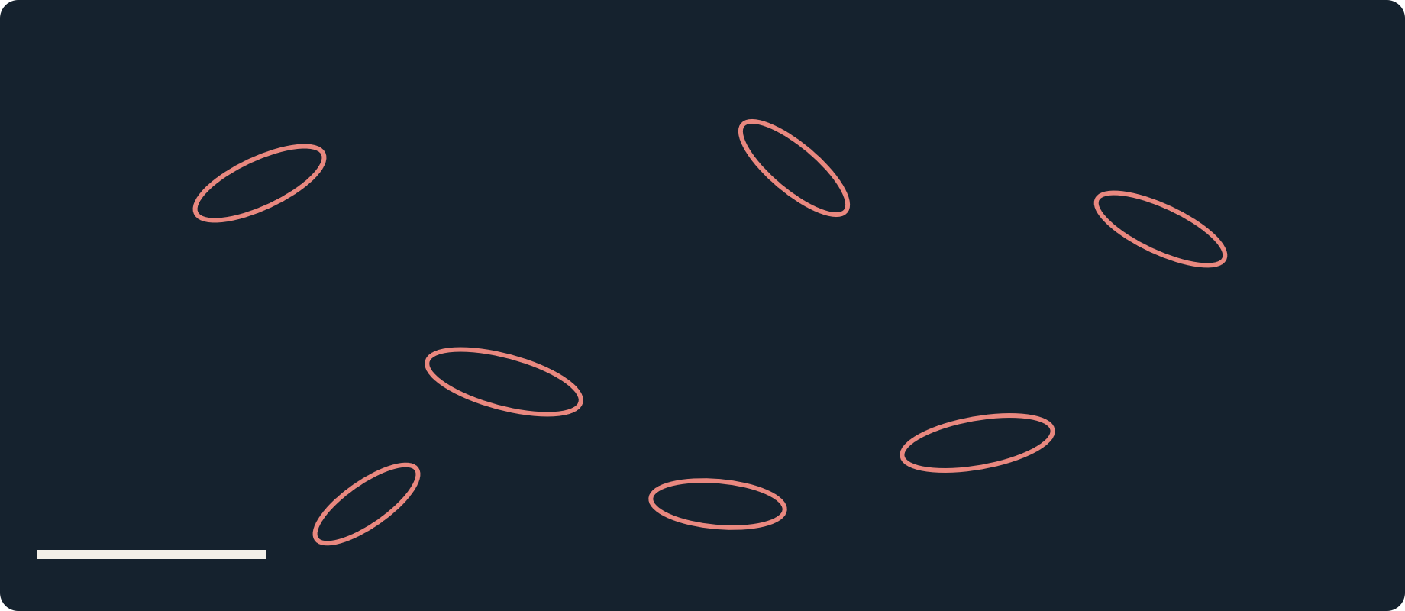
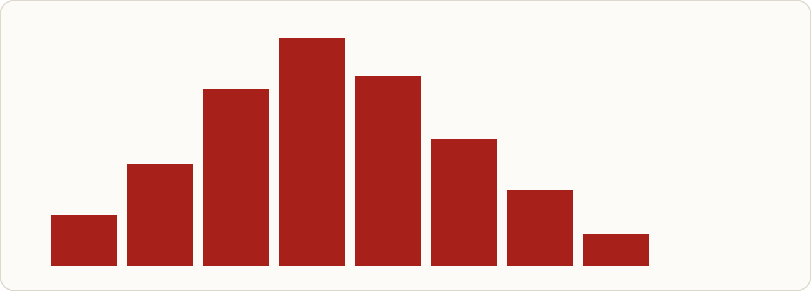
Cómo está organizada la página
RESULTADOS
Contexto: modelo entrenado con un número acotado de imágenes
Contexto: escala de referencia, 60 px = 1 micra
Conteo
Área media
Desv. est.
Distribución de tamaños, más la tabla de detalle por espermatozoide.
Imagen marcada: contornos numerados y regla de escala. Clic para ampliar.
Image Bio Pro · Sesión 1 · Demostración
Notes:
Guion 2.4. Esquema ilustrativo, no es una captura. Recorrer de arriba abajo: encabezado con usuario y fecha, avisos, mensajes del análisis, metadatos, imagen marcada, datos principales, gráfica, tabla, botones. Si hay varias imágenes, al final aparece la gráfica de promedios.

Slide 21
Qué se mide y cómo
DATOS PRINCIPALES
Conteo
Área
Largo
Cuántos espermatozoides se detectaron en la imagen.
Píxeles dentro del contorno; media y desviación estándar.
Se mide a lo largo de la curva, no en línea recta.
El contorno cubre el espermatozoide visible completo: cabeza y primer tramo de la cola. Por eso se dice «espermatozoide» y no «cabeza».
Reto de la siguiente etapa: las medidas de cabeza a cola (recta y distancia real), que requieren distinguir la frontera.
Image Bio Pro · Sesión 1 · Demostración
Notes:
Guion 2.4. Cumple la petición de imprimir la desviación estándar junto con la media. La gráfica no supone ninguna forma: puede salir en campana, con dos picos u otra. No se compara con tamaños de referencia de ninguna especie.

Slide 22
Zoom y detalle por espermatozoide
REVISAR LA IMAGEN
Controles del visor
Al pasar el cursor
Menos y más: alejar y acercar
Ajustar: ver la imagen entera
100 %: un píxel de imagen por píxel de pantalla
Rueda del ratón, arrastrar y doble clic
Número del espermatozoide
Área y largo en píxeles
Área y largo en micras
La pregunta de la revisión: ¿están todas las células que hay, y solo ellas?
Image Bio Pro · Sesión 1 · Demostración
Notes:
Guion 2.5. En vivo: clic en la imagen, acercar a una zona con varios espermatozoides, mover, volver a Ajustar y pasar el cursor sobre uno. El sitio dibuja un polígono invisible por contorno; se verá en la sesión de código.

Slide 23
Cada contorno tiene su fila
TRAZABILIDAD
# | Área (px) | Largo (px) | Área (µm²) | Largo (µm)
1 | … | … | … | …
2 | … | … | … | …
3 | … | … | … | …
El número coincide con el de la imagen marcada.
Es la misma información que lleva el CSV.
Si el conteo dice 114, aquí están los 114 contornos, cada uno ubicable en la imagen.
Image Bio Pro · Sesión 1 · Demostración
Notes:
Guion 2.5. La tabla tiene su propia barra de desplazamiento para no alargar la página. Área = píxeles dentro del contorno; largo = a lo largo de la forma; ambos se calculan con OpenCV sin intervención de la red.

Slide 24
Leer dos resultados con criterio
EJEMPLO HIPOTÉTICO · NÚMEROS INVENTADOS
Imagen | Espermatozoides | Área media (px) | Desv. estándar | Dispersión relativa
Primera | 120 | 900 | 150 | 17 %
Segunda | 80 | 1100 | 250 | 23 %
Conteo. Depende de la zona fotografiada y de cuánta muestra había.
Media. ¿La diferencia entre 900 y 1100 es real o es ruido? Hace falta una prueba estadística.
Histograma. Dos imágenes con la misma media pueden verse muy distintas.
Aglomeración. El conteo de la imagen más amontonada es el menos confiable.
Image Bio Pro · Sesión 1 · Demostración
Notes:
Guion 2.6. Decir en voz alta que los números son inventados. En micras, las comparaciones entre imágenes del sitio siguen siendo válidas porque el factor es el mismo; las comparaciones contra la literatura necesitan la escala calibrada.

Slide 25
Siempre se dice qué pasó
CASOS QUE EL SISTEMA RECONOCE
Situación | Qué responde el sitio
No se elige ninguna imagen | Pide elegir al menos una
Más de diez imágenes | El máximo es diez por vez
Extensión no admitida | Rechaza el envío y nombra los archivos
Archivo dañado | No se pudo abrir como imagen; no se analizó
No se encuentra nada | No es factible analizar la imagen
Menos de tres espermatozoides | La distribución de tamaños no es confiable
Faltan los modelos | Usa una detección de respaldo y lo anuncia
Reto de la siguiente etapa: distinguir «no es una muestra de espermatozoides» de «mala calidad». Haría falta mostrarle al modelo imágenes de otro tipo.
Image Bio Pro · Sesión 1 · Demostración
Notes:
Guion 2.7. Origen: que la persona diga «ah, no la analizó» en lugar de recibir un resultado dudoso. Revisa todo antes de analizar nada, de modo que un error en el décimo archivo no obliga a esperar los nueve análisis anteriores. Si la demo en vivo se complica, usar capturas.

Slide 26
El brillo decide cuál se aplica
DOS MODELOS
Valor máximo de rojo, verde y azul en cada píxel, mediana de esos valores, y comparación con 127 en una escala de 0 a 255.
Mediana de 127 o menos
Mediana mayor de 127
Fondo oscuro
Fondo claro
Fluorescencia. 4 fotos y 258 etiquetas. Teselas de 512 px.
Campo claro. 4 fotos y 45 etiquetas. Fotos reducidas a la mitad, teselas de 640 px.
Cada imagen de un lote se analiza por separado, y el sitio guarda con qué detector se hizo.
Image Bio Pro · Sesión 1 · Demostración
Notes:
Guion 2.8. Subir el lote preparado de tres imágenes (dos de fluorescencia y una de fondo claro). La decisión no usa aprendizaje: es comparar un número con un umbral. Promediar tipos distintos solo se hace aquí para la demostración.

Slide 27
Escala de referencia: 60 píxeles por micra
ESCALA EN MICRAS
Por qué no se puede deducir
Cómo calibrarla
Depende del aumento, el sensor, el adaptador y la resolución. Las fotos no traen barra de escala.
Foto de una regla de calibración a 40x
Calibración del programa de la cámara
Ficha técnica de cámara y adaptador
Suponer el tamaño de una estructura para calibrar sería un razonamiento circular.
Un valor por cada resolución, en una tabla editable sin tocar el código.
Lo que pedimos al grupo: marca y modelo de la cámara y del programa; si tienen una regla de calibración; y si las fotos de los dos tamaños son del mismo campo.
Image Bio Pro · Sesión 1 · Demostración
Notes:
Guion 2.9. Mostrar en el visor la regla de la esquina inferior izquierda: 300 px = 5 micras. Mientras no haya calibración, tratar los píxeles como dato principal y las micras como aproximación. Las fotos vienen en dos tamaños, de unos 1792 y 3584 px de ancho, y cada una necesita su propio valor.

Slide 28
CSV para trabajar, PDF para compartir
SALIDAS
CSV
PDF
Una fila por espermatozoide y seis columnas:
Un solo documento, con un análisis por imagen:
imagen
espermatozoide
area_px y longitud_px
area_um2 y longitud_um
usuario, fecha, hora y número de imágenes
recuadros de contexto: escala y estado del modelo
metadatos, imagen marcada y mensajes
conteo, media y desviación estándar
gráfica de distribución y de promedios
Varias imágenes en un mismo archivo.
El PDF se genera una vez, al terminar el análisis, y se entrega el mismo archivo cada vez que se descarga.
Image Bio Pro · Sesión 1 · Demostración
Notes:
Guion 2.10. Abrir el CSV en una hoja de cálculo y el PDF en el visor. Las gráficas de pantalla se dibujan en el navegador con Chart.js; las del PDF en el servidor con matplotlib, y el PDF se arma con fpdf2. El botón Imprimir oculta menú y botones. El encabezado del PDF tendrá el logotipo cuando el grupo lo entregue.

Slide 29
Qué se guarda y qué se borra
MIS ANÁLISIS
Se guarda
Se borra
Resultados completos, con los contornos
PDF del análisis
Copia reducida con las marcas y la regla
La imagen original, al terminar el análisis
Para volver a analizarla con un modelo nuevo hay que subirla otra vez. Conviene guardar los originales.
Cada análisis es privado: solo lo ve quien lo hizo. Nadie puede ver el código de la red desde el sitio.
Image Bio Pro · Sesión 1 · Demostración
Notes:
Guion 2.11. En vivo: abrir el perfil y reabrir el análisis anterior. El borrado de la imagen está en un bloque que se ejecuta siempre, incluso si el análisis falló. Queda abierta la pregunta de si el grupo quiere un espacio compartido; hoy no lo hay.

Slide 30
Dudas de uso del sitio
PREGUNTAS FRECUENTES
Pregunta | Respuesta corta
Olvidé mi contraseña | Se define con el grupo
Quiero subir más de diez | Hacer varios envíos; cada uno da su PDF
¿Recupero la imagen original? | No; el sitio la borra al terminar
¿Otros ven mis análisis? | No; son privados
Otra tinción u otra célula | Se puede subir, pero hay que reentrenar
Dice que no pudo analizar | Revisar formato y calidad; avisarme si persiste
Image Bio Pro · Sesión 1 · Demostración
Notes:
Guion 2.12. También: el servidor rechaza envíos de más de 300 MB (unas diez imágenes BMP); si el resultado de un mismo archivo cambia sin haber cambiado el modelo, es señal de un problema y hay que reportarlo; el análisis se hace en el servidor, no en la computadora del usuario.

Slide 31
Cinco hábitos para usar el sitio
BUENAS PRÁCTICAS
1
Trabajar con los archivos originales, sin compresión
2
Agrupar las imágenes por tipo y por condición
3
Revisar la imagen marcada antes de confiar en los números
4
Guardar el CSV junto con el PDF
5
Conservar las imágenes que el modelo analiza mal
Image Bio Pro · Sesión 1 · Demostración
Notes:
Guion 2.13. La quinta práctica es la que más aporta: las imágenes que el modelo resuelve mal son las que mejoran el reentrenamiento. Para comparar condiciones distintas, un envío por condición y luego comparar los CSV.

Slide 32
Lo que vimos
RESUMEN DE LA DEMOSTRACIÓN
Sitio informativo bilingüe y análisis con cuenta gratuita
Hasta diez imágenes; el modelo se elige por el brillo
Conteo, área y largo por espermatozoide, con media y desviación
Zoom, detalle por contorno y distribución de tamaños
Exportación a CSV y PDF; análisis privados en el perfil
Contexto claro: escala usada, estado del modelo y casos no analizados
Se define con el grupo: dirección del formulario de contacto, contenidos definitivos, aviso de privacidad, recuperación de contraseña y escala calibrada.
Image Bio Pro · Sesión 1 · Demostración
Notes:
Guion 2.14. Cerrar con la pregunta que lleva al siguiente bloque: ¿cómo sabe el sistema dónde hay un espermatozoide? Pasar a la diapositiva de título del tercer bloque.

Slide 33
¿Qué es una red neuronal?
TERCER BLOQUE · 50 MINUTOS
Qué es
Cómo aprende
Por qué nos sirve una red entrenada para otra cosa
Notes:
Guion 3.1. Aclarar que se irá de lo concreto a lo general, sin ecuaciones: cuando una idea tenga fórmula, se dice con palabras qué hace. Las tres preguntas son la meta del bloque: que al terminar quede claro cómo responderlas.

Slide 34
En lugar de escribir reglas, mostrar ejemplos
LA IDEA DE FONDO
Programación tradicional
Reglas + datos
Programa
Respuestas
Aprendizaje automático
Datos + respuestas
Aprendizaje
Reglas
Una red no entiende qué es un espermatozoide: encuentra pesos que reproducen lo que las personas marcaron en los ejemplos.
Image Bio Pro · Sesión 1 · Redes neuronales
Notes:
Guion 3.1. Una persona con experiencia reconoce el patrón sin enumerar reglas. El flujo se invierte: se entregan datos y respuestas, y salen las reglas. Una red es un reconocedor de patrones muy sofisticado y nada más; ante algo que nunca vio produce una salida con la misma seguridad aparente.

Slide 35
Por qué no basta un umbral de brillo
EL PROBLEMA
Las colas también brillan
Manchas difusas
Y no deben contarse.
Grandes y fuera de foco, pasan el umbral.
Células encimadas
Iluminación y tinción
El umbral las une en una sola mancha.
Un umbral que sirve hoy falla en la foto siguiente.
Cada regla nueva trae sus excepciones, y cada excepción puede romper lo que ya funcionaba. Por eso el sitio usa el umbral solo como detección de respaldo.
Image Bio Pro · Sesión 1 · Redes neuronales
Notes:
Guion 3.1. Es la detección de respaldo que el sitio activa si faltan los modelos. Cerrar con la distinción de términos: inteligencia artificial, aprendizaje automático, redes neuronales y aprendizaje profundo (siguiente diapositiva).

Slide 36
Cuatro términos que se mezclan
VOCABULARIO
Inteligencia artificial · técnicas que hacen que una máquina realice tareas que asociamos con la inteligencia
Aprendizaje automático · aprende a partir de ejemplos
Redes neuronales · capas de neuronas con pesos ajustables
Aprendizaje profundo · redes con muchas capas. Es lo que usa este proyecto
Image Bio Pro · Sesión 1 · Redes neuronales
Notes:
Guion 3.1. Cada término está contenido en el anterior. «Profundo» se refiere, literalmente, a las capas apiladas. Hoy es la técnica que mejor funciona con imágenes.

Slide 37

Multiplicar, sumar y activar
LA NEURONA ARTIFICIAL
entrada 1
× peso 1
Suma + sesgo
Activación
entrada 2
× peso 2
Salida
entrada 3
× peso 3
Peso. Qué tanto le importa cada entrada.
Sesgo. Qué tan exigente es antes de encenderse.
Activación. Si la suma es negativa, la salida es cero; si no, es la suma.
Image Bio Pro · Sesión 1 · Redes neuronales
Notes:
Guion 3.2. Ejemplo: una neurona que decide si un píxel es muy rojo, con peso grande en la entrada del rojo. La activación introduce una no linealidad; sin ella, apilar capas equivaldría a una sola. El nombre «neurona» es una inspiración histórica, no una descripción fiel de la biología.

Slide 38
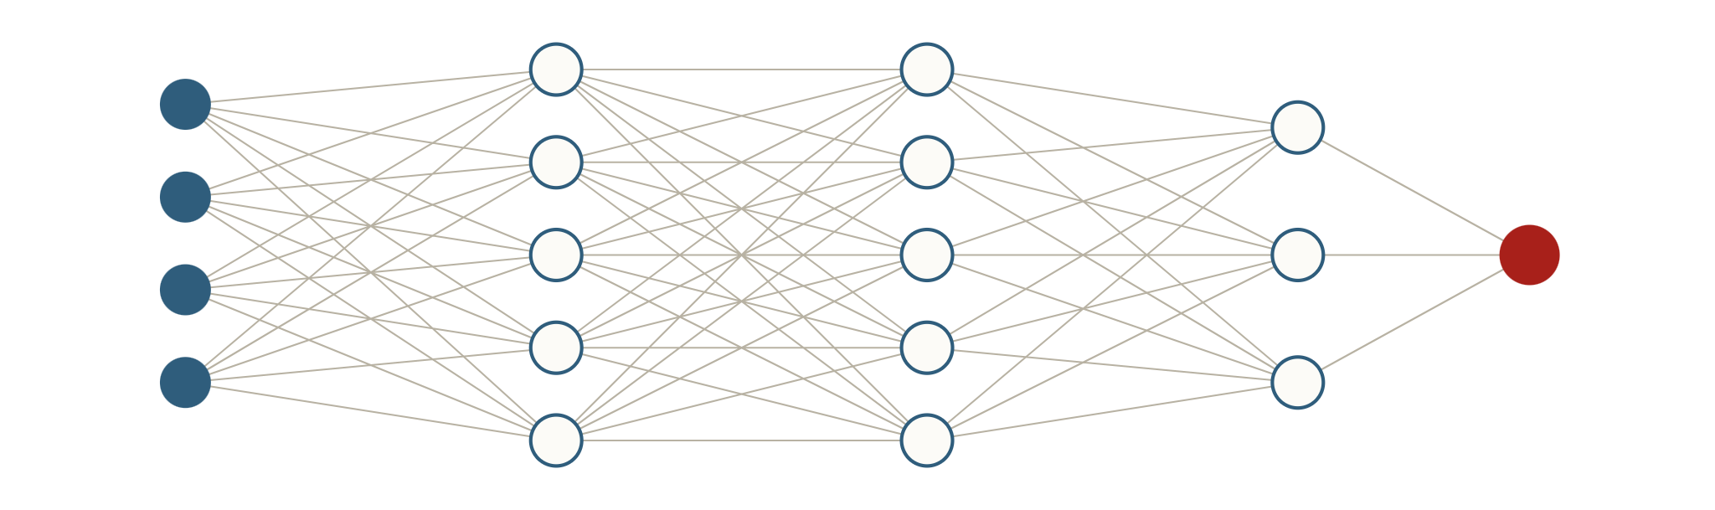
Cada capa resume a la anterior
CAPAS APILADAS
Entrada
Capa 1
Capa 2
Capa 3
Salida
Los 176 MB de cada modelo son, sobre todo, la lista de sus pesos. Esquema simplificado.
Notes:
Guion 3.2. La salida de una capa es la entrada de la siguiente; cada una trabaja con un resumen más abstracto. Nadie asigna los pesos a mano: salen del aprendizaje. Lo que decide el desarrollador es la arquitectura y los datos de entrenamiento.

Slide 39
Predecir, comparar, ajustar, repetir
CÓMO APRENDE
Predecir
Comparar
Ajustar
Repetir
Con los pesos que tiene en ese momento.
La función de pérdida mide cuánto se equivocó.
Descenso del gradiente: un paso que baja la pérdida.
Por lotes, iteraciones y épocas.
Las respuestas correctas las dan personas: es la anotación.
El riesgo es memorizar en lugar de aprender: sobreajuste.
Image Bio Pro · Sesión 1 · Redes neuronales
Notes:
Guion 3.3. Analogía de la montaña con niebla: se siente la pendiente y se da un paso hacia donde baja. Tasa de aprendizaje = tamaño del paso. Retropropagación: PyTorch calcula cuánto contribuyó cada peso al error. Lote, iteración y época. En el cuaderno, 60 épocas por defecto; una época se define como cierto número de recortes.

Slide 40
Una neurona, un peso, un error
UN CICLO CON NÚMEROS
predicción = peso × entrada
Entrada 3 · respuesta correcta 9 · tasa de aprendizaje 0,05 · peso inicial 1
Ciclo | Peso | Predicción | Error
1 | 1 | 3 | 6
2 | 2,8 | 8,4 | 0,6
3 | 2,98 | 8,94 | 0,06
… | → 3 | → 9 | → 0
Cada ajuste es proporcional al error: los primeros pasos son grandes y los últimos diminutos. Es la forma de la curva de pérdida.
Image Bio Pro · Sesión 1 · Redes neuronales
Notes:
Guion 3.4. Ciclo 1: pérdida = error al cuadrado = 36; gradiente = −2 × entrada × error = −36; el peso sube 0,05 × 36 = 1,8. Ciclo 2: gradiente −3,6; el peso sube 0,18. Rellenar la tabla en voz alta. Es la mecánica de una red de decenas de millones de pesos; cambia la escala, no la idea.

Slide 41
El tamaño del paso importa
LA TASA DE APRENDIZAJE
0,05
0,5
0,0001
Converge
Se pasa del valle
Casi no avanza
El peso va de 1 a 2,8 y a 2,98: se acerca a 3.
El peso salta de 1 a 19 y la predicción es 57, cuando debía ser 9.
El peso se mueve unas milésimas por ciclo: harían falta miles.
Si la pérdida se vuelve un valor inválido, el cuaderno de entrenamiento se detiene y sugiere bajar la tasa de aprendizaje.
Image Bio Pro · Sesión 1 · Redes neuronales
Notes:
Guion 3.4. Con 0,5 el siguiente ajuste sería aún más brusco y de signo contrario: el peso oscila con amplitud creciente. La tasa es uno de los hiperparámetros de la sesión 4.

Slide 42
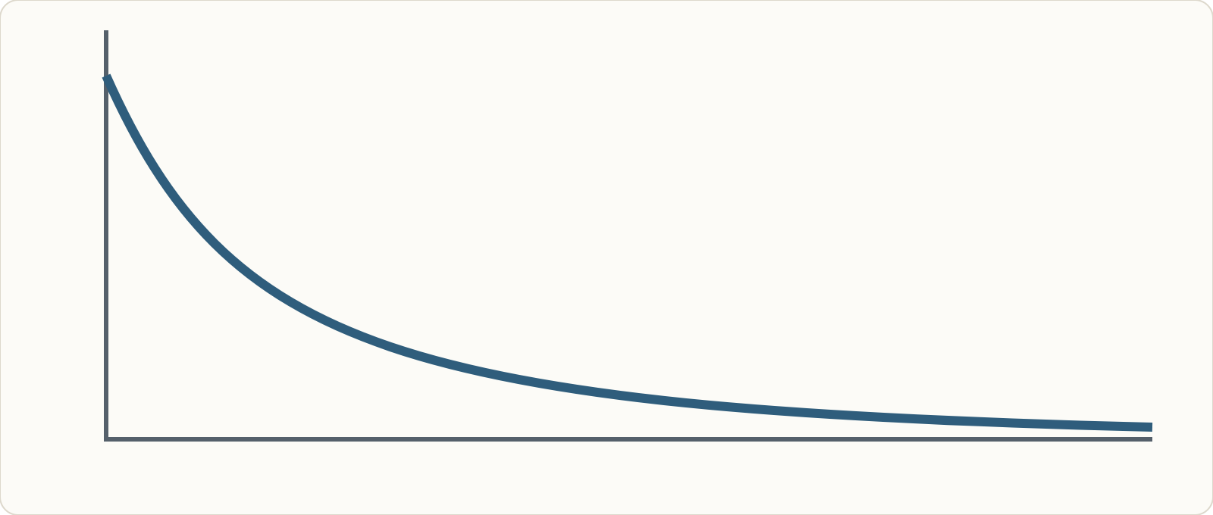
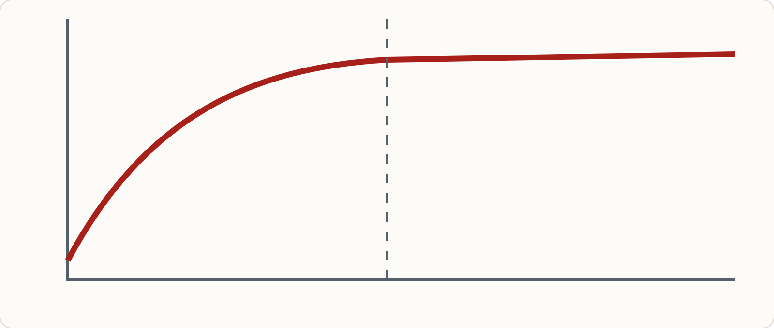
La pérdida baja y la validación sube
UN ENTRENAMIENTO, DE LADO
Pérdida de entrenamiento
Calidad en validación (AP50)
Baja rápido y luego se aplana. Esquema, no datos reales.
Sube y se estabiliza. Se guarda la copia con el mejor resultado.
Si la pérdida de entrenamiento sigue bajando pero la validación deja de mejorar, es sobreajuste: el modelo ya memoriza.
Image Bio Pro · Sesión 1 · Redes neuronales
Notes:
Guion 3.5. Con menos de diez espermatozoides en la validación, el cuaderno no elige el mejor punto con ella y se queda con la última época. Colab puede cortarse: el cuaderno guarda el estado y continúa desde la última época guardada. La semilla aleatoria fija hace el entrenamiento reproducible.

Slide 43
Una tabla de números
QUÉ ES UNA IMAGEN PARA LA COMPUTADORA
12
10
14
13
11
11
20
90
18
12
Cada cuadrito es un píxel: un número de 0 a 255 por canal de color.
13
140
220
160
14
Una foto de 1792 × 1374 píxeles son más de siete millones de números.
12
25
150
30
11
No hay células, colas ni fondo: solo valores en una cuadrícula. Valores ilustrativos.
10
11
15
12
10
Image Bio Pro · Sesión 1 · Redes neuronales
Notes:
Guion 3.5. Conectar cada píxel con cada neurona de la primera capa daría miles de millones de pesos, e ignoraría que un borde es un patrón local que puede aparecer en cualquier parte. La convolución resuelve ambas cosas.

Slide 44
Un filtro que busca bordes
UNA CONVOLUCIÓN A MANO
Pedazo de imagen
Filtro
10
10
200
−1
0
1
Por fila: −10 + 0 + 200
×
=
570
10
10
200
−1
0
1
10
10
200
−1
0
1
190 por cada una de las 3 filas
Zona uniforme: 0. No hay borde.
Borde invertido: −570, la activación lo apaga y queda 0.
Image Bio Pro · Sesión 1 · Redes neuronales
Notes:
Guion 3.6. La única cuenta de la sesión. El filtro detecta el cambio, no el nivel: con nueve píxeles de 200 también daría cero. Los pesos de los filtros no los diseña nadie; los encuentra el entrenamiento. Una foto de 1792 × 1374 daría un mapa de más de dos millones de valores con los mismos nueve pesos.

Slide 45

De los bordes a las formas completas
JERARQUÍA DE CARACTERÍSTICAS
Capas iniciales
Capas intermedias
Bordes en varias direcciones
Cambios de brillo
Manchas pequeñas
Capas profundas
Curvas y esquinas
Texturas
Formas alargadas
Formas completas
Propias de la tarea
Valen para cualquier imagen del mundo.
Combinaciones todavía genéricas.
Aquí vive lo específico.
Por eso se puede reutilizar una red ya entrenada: solo hay que volver a aprender las últimas capas.
Image Bio Pro · Sesión 1 · Redes neuronales
Notes:
Guion 3.7. La reducción (pooling) resume cada región y hace que cada valor de las capas profundas abarque una zona mayor: el campo receptivo. Nadie le dijo a la red que organizara los filtros así; surge del entrenamiento. Las primeras redes convolucionales se inspiraron en estudios de la corteza visual, pero es una inspiración, no una equivalencia.

Slide 46
Cuatro tipos de tarea con imágenes
QUÉ PUEDE DEVOLVER UNA RED
Clasificación
Detección
Segmentación semántica
Segmentación por instancias
¿Qué es esta imagen?
¿Qué objetos hay y dónde?
Una etiqueta para toda la imagen. No dice dónde ni cuántas.
Rectángulos. Burdos para una célula curva.
¿Qué es cada píxel?
¿Cuántos objetos hay y cuál es la forma exacta de cada uno?
Una máscara. Si dos células se tocan, se funden en una.
La que usa este proyecto.
Image Bio Pro · Sesión 1 · Redes neuronales
Notes:
Guion 3.7. Por instancias, dos células que se tocan quedan como dos objetos con su propia máscara: permite contar, medir el área de cada una y su largo a lo largo de la curva. La arquitectura concreta, Mask R-CNN, se ve en la sesión 2.

Slide 47
No empezar de cero
APRENDIZAJE POR TRANSFERENCIA
Entrenar desde cero
Partir de una red preentrenada
Decenas de millones de pesos al azar
Hacen falta millones de ejemplos
Con 8 fotos, la red memorizaría
Mask R-CNN entrenada con COCO
Más de 300 mil fotos y un millón de objetos
Ya sabe ver bordes, formas y contornos
COCO tiene 80 categorías cotidianas y ninguna se parece a un espermatozoide. No se aprovechan las categorías: se aprovecha la capacidad de ver.
Analogía: quien sabe guitarra aprende ukulele en semanas, porque ya tiene oído, ritmo y manos.
Image Bio Pro · Sesión 1 · Redes neuronales
Notes:
Guion 3.8. Verificar las cifras de COCO antes de citarlas con exactitud. Se eligió la Mask R-CNN de torchvision, de licencia permisiva, y no otra familia muy conocida cuya licencia obliga a publicar el código de cualquier sitio servido en línea.

Slide 48
Cinco pasos de la transferencia
EN EL CUADERNO DE ENTRENAMIENTO
1
Cargar la red con los pesos del preentrenamiento
2
Sustituir las capas finales por otras nuevas, con una sola clase
3
Dejar libres las capas más profundas y fijas las primeras
4
Entrenar con tasa pequeña y calentamiento, para no borrar lo que ya sabe
5
Evaluar con imágenes que no vio y guardar la mejor copia
Reduce los datos necesarios, pero no los elimina. Con fotos de una sola muestra, el modelo se especializa en ese caso.
Image Bio Pro · Sesión 1 · Redes neuronales
Notes:
Guion 3.8. Ejercicio mental: si el grupo quisiera detectar otro tipo de célula, no se empezaría de cero; se tomaría la red actual y se afinaría con ejemplos anotados del nuevo tipo. La actualización con unas 50 imágenes de condiciones más variadas es lo que vuelve confiable al modelo.

Slide 49
Solo brillo, y variaciones al azar
QUÉ RECIBE LA RED
Giros de 90°
Volteos
Acercar o alejar, de 80 % a 125 %
Más o menos brillo
Más o menos contraste
Un poco de ruido
Un espermatozoide girado, algo más grande o en una imagen más oscura sigue siendo un espermatozoide. El modelo aprende lo que no cambia.
La red ve un solo canal de brillo: el valor más alto de rojo, verde y azul en cada píxel. El sitio hace la misma preparación.
Límite: el aumento varía las imágenes que existen, pero no inventa situaciones nuevas.
Image Bio Pro · Sesión 1 · Redes neuronales
Notes:
Guion 3.10. En fondo claro se invierte el brillo antes de la red para que los espermatozoides oscuros se parezcan a los brillantes; es un criterio que conviene confirmar con más imágenes de fondo claro. Los recortes son de 512 px en fluorescencia y de 640 px en fondo claro, con las fotos de fondo claro reducidas a la mitad; cada modelo guarda su propia configuración.

Slide 50
La red no produce medidas, produce formas
DE LA RED A LA MEDICIÓN
Imagen
Red neuronal
contornos
Código
área y largo
Estadística
media, histograma
CSV y PDF
Verificabilidad
Flexibilidad
Pocos datos
La incertidumbre queda en el contorno, que se revisa a simple vista.
Cambiar una medida no obliga a reentrenar, y mejorar la red no cambia la medición.
Es más fácil enseñar bien una sola cosa: dónde está el espermatozoide.
Image Bio Pro · Sesión 1 · Redes neuronales
Notes:
Guion 3.9. Una sola clase: espermatozoide y fondo. No distingue cabeza de cola. Los contornos cubren la cabeza y el primer tramo de la cola porque así se etiquetó; la frontera sigue sin decidir. Si el grupo define un criterio, por ejemplo un radio fijo desde la punta, habría que reanotar y reentrenar.

Slide 51
Un modelo entrenado con pocos ejemplos
EXPECTATIVAS
Qué hace bien
Retos
En imágenes parecidas a las de su entrenamiento localiza la mayoría y traza contornos razonables.
Aglomeración: unos 85 de cada 100 en las zonas más amontonadas
Variedad: solo cuatro fotos de cada tipo
Lo que no es un espermatozoide: nunca vio ejemplos negativos
Calibrar la escala y sumar las medidas de cabeza a cola
El sitio dio los mismos conteos que el cuaderno en cinco fotos de prueba: 114, 9, 2, 1 y 43. Es una comprobación de integración, no de calidad científica.
Qué lo mejora: más datos, más variados y mejor etiquetados. La calidad de las anotaciones fija el techo.
Image Bio Pro · Sesión 1 · Redes neuronales
Notes:
Guion 3.12. La anotación es una tarea de expertos: quien decide qué cuenta como espermatozoide define el criterio que el modelo aplicará a miles de imágenes futuras. Un modelo desplegado no aprende del uso; mejorar es un proceso deliberado: reunir, anotar, reentrenar en Colab y cambiar el archivo.

Slide 52
Una imagen que sale mal
CASO PRÁCTICO
1
¿Qué tipo de error es? Omisión, falso positivo o error de forma.
2
¿Es el tipo de imagen del entrenamiento? Formato, tipo de fondo, tinción, aumento.
3
¿El error está en zonas aglomeradas? Es la limitación conocida del modelo.
4
¿Se corrige o se descarta? Conservar el resultado y anotar aparte la corrección.
Guardar la imagen: es candidata para el próximo lote de anotación.
Image Bio Pro · Sesión 1 · Redes neuronales
Notes:
Guion 3.13. La diferencia entre el conteo del modelo y el de una persona es una estimación directa del error. Si el error es sistemático, el problema pasa a ser del modelo o de las anotaciones: revisar los criterios con que se anotó. No reentrenar una y otra vez con las mismas imágenes hasta que se vean perfectas: la validación debe mantenerse separada.

Slide 53
Seis ideas que conviene matizar
PARA LLEVARSE
«La red entiende»
«Más grande es mejor»
«Es objetiva»
Calcula con pesos. Ante lo nuevo no razona por analogía.
Con pocos datos memoriza más. Y el servidor solo tiene procesador.
Aplica el criterio de las anotaciones. Es consistente, no neutral.
«Si va bien aquí, va bien allá»
«Si se ve bien, es correcto»
«La meta es el 100 %»
La validación es optimista. Probar con imágenes de las nuevas condiciones.
Preguntar: ¿están todas las células, y solo ellas?
Basta con conocer el error: precisión, exhaustividad, F1 y AP50.
Precisión: de lo que marcó, qué proporción era espermatozoide. Exhaustividad: de los que había, qué proporción encontró.
Image Bio Pro · Sesión 1 · Redes neuronales
Notes:
Guion 3.14. No se presentan porque se crea que el grupo las comparta, sino porque son las que aparecen cuando el tema llega a personas ajenas al proyecto. Las medidas de calidad se desarrollan en la sesión 4.

Slide 54
Dudas sobre las redes neuronales
PREGUNTAS FRECUENTES
Pregunta | Respuesta corta
¿Por qué entrenar en Colab? | Pide una tarjeta gráfica; usar el modelo solo pide procesador
¿Por qué ayuda la tarjeta gráfica? | Hace muchas multiplicaciones y sumas a la vez
¿Cuántas imágenes hacen falta? | Depende; cada foto aporta unas 150 cabezas anotadas
¿Por qué PyTorch? | Trae la Mask R-CNN elegida, con pesos preentrenados
¿Se explica por qué marcó algo? | Solo en parte; por eso la medición es aparte
¿Y si cambia la versión de PyTorch? | Probar que los modelos den los mismos resultados
Image Bio Pro · Sesión 1 · Redes neuronales
Notes:
Guion 3.15. Con diez imágenes ya hay más de mil ejemplos anotados. Cada modelo guarda con qué versión de PyTorch se entrenó; esto se verá en la guía de despliegue, en la sesión 3.

Slide 55
Tres casos para ilustrar lo visto
CASOS
1
Una red aprende con cuatro fotos donde todos los espermatozoides miran a la derecha. Ante una foto donde miran a la izquierda, no la reconoce bien.
2
El sitio cuenta 114 espermatozoides y una persona cuenta 130.
3
Alguien propone entrenar con las mismas ocho fotos hasta que la pérdida llegue a cero.
Notes:
Guion 3.16. Presentar cada caso y dar enseguida su resolución. 1) Sobreajuste a un detalle accidental, la orientación; se evita con más variedad y con aumento de datos (giros y volteos). 2) Abrir la imagen marcada y ubicar los que faltan: en una zona aglomerada es uno de los retos conocidos del modelo; si están dispersos, la imagen se parece poco al entrenamiento y es candidata al próximo lote; no corregir el CSV sin dejar constancia. 3) La pérdida de entrenamiento puede llegar a cero por memorización; importa la validación, y lo que mejora el modelo son imágenes nuevas, variadas y bien anotadas.

Slide 56
La red y la convolución
VOCABULARIO · 1 DE 2
Término | Qué es
Neurona | Multiplica entradas por pesos, suma y aplica una activación
Capa | Neuronas que miran las mismas entradas
Peso | Número que la red ajusta al aprender; es lo que sabe
Filtro (kernel) | Detector de patrones de pocos píxeles que se desliza por la imagen
Convolución | Deslizar el filtro y medir, en cada punto, cuánto se parece
Mapa de características | Resultado de aplicar un filtro a toda la imagen
Campo receptivo | Zona de la imagen de la que depende un valor profundo
Image Bio Pro · Sesión 1 · Redes neuronales
Notes:
Guion 3.17. Recorrer sin prisa y asociar cada término con su imagen: el filtro que se desliza, la montaña con niebla, el estudiante que memoriza el examen de práctica, el músico que cambia de instrumento. Quedará en el material de apoyo.

Slide 57
Aprendizaje y uso del modelo
VOCABULARIO · 2 DE 2
Término | Qué es
Función de pérdida | Número que mide cuánto se equivocó la red
Descenso del gradiente | Ajustar los pesos, paso a paso, en la dirección que baja la pérdida
Época | Una pasada completa por los ejemplos de entrenamiento
Anotación | Trabajo humano de marcar las respuestas correctas
Sobreajuste | Funciona con lo que memorizó y mal con lo nuevo
Transferencia | Partir de una red preentrenada y afinarla con nuestros ejemplos
Inferencia | Usar un modelo ya entrenado; lo que hace el servidor
Tesela | Recorte con traslape de una foto grande
Image Bio Pro · Sesión 1 · Redes neuronales
Notes:
Guion 3.17. Otros términos que ya salieron: lote, iteración, tasa de aprendizaje, retropropagación, validación, preentrenamiento, contorno, imagen marcada, escala. El repositorio tiene además un glosario que se irá ampliando.

Slide 58
Sesión 2: la red y sus datos
SIGUIENTE SESIÓN
Mask R-CNN
Teselas
Datos y entrenamiento
Qué recibe, qué devuelve y ejemplos con imágenes reales.
Cómo se analiza una foto grande y se limpian los contornos repetidos.
Anotación en CVAT, formato COCO y entrenamiento paso a paso en Colab.
Preparación: una cuenta de Google basta para abrir el cuaderno de Colab. Los enlaces se comparten antes de la sesión; no hay que instalar nada.
Una pregunta para tener presente: ¿qué criterio decide si algo en una imagen cuenta como espermatozoide?
Image Bio Pro · Sesión 1 · Cierre
Notes:
Guion 3.18. Es la pregunta de fondo de la anotación y se retoma en esa sesión. Recordar el panorama: hoy el sitio y la idea de red; la tercera, cómo está construido el sitio; la cuarta, ajustar y evaluar; la quinta, el código y el cierre.

Slide 59
Gracias
CIERRE DE LA SESIÓN 1
La red localiza, el código mide y las personas verifican.
Se resuelve en conjunto con el grupo
Preguntas y comentarios
Datos para calibrar la escala · correo del formulario de contacto · contenidos del sitio · fechas de las sesiones
15 minutos
[correo del desarrollador]
Notes:
Guion 3.19. Resumen en tres frases: objetivo y alcance; el sitio en funcionamiento; la idea de red neuronal. Pedir comentarios sobre el nivel de profundidad, el ritmo y los temas que quisieran ver con más detalle. Completar el correo de contacto antes de la sesión.

